Slide 1
2.3 联结词完备集
定义：设S是一个联结词集合，如果任何命题公式都可以由仅含S中的联结词构成的公式表示，则称S是联结词全功能集，也称联结词完备集。

Slide 2
联结词完备集
问题1：{¬、∧、∨}是联结词完备集吗？
{¬、∧、∨}是联结词完备集。
问题2：{¬}、 {∧}、 {∨}是联结词完备集吗？
{¬}、 {∧}、 {∨}都不是联结词完备集。
若S₁, S₂是两个联结词集合，且S₁ ⊆ S₂. 若S₁是全功能集，则S₂也是全功能集。

Slide 3
联结词完备集
(1) S₁={¬, ∧, ∨, →}
(2) S₂={¬, ∧, ∨, →, ↔}
(3) S₃={¬, ∧}
(4) S₄={¬, ∨}
(5) S₅={¬, →}
常 见 的 联 结 词 完 备 集

Slide 4
联结词完备集
例1：证明S₅={¬, →}是联结词完备集。

Slide 5
联结词完备集
例2：已知F和G的真值表如右所示，分别给出用下列联结词集合中的联结词表示的与F和G等值的一个命题公式。
p q | F | G
0 0 | 0 | 0
0 1 | 0 | 1
1 0 | 1 | 0
1 1 | 0 | 1

Slide 6
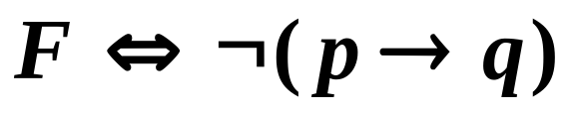
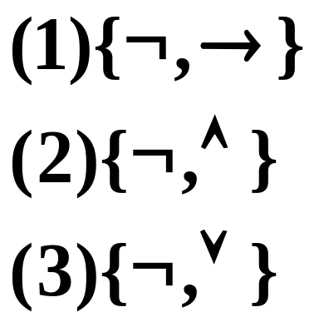
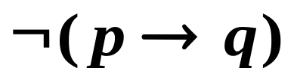

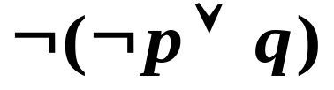
联结词完备集
解：根据真值表的特点找到一个与F等值的公式为：

Slide 7
联结词完备集
对于G而言，可以借助主析取范式或主合取范式确定公式的形式。
由于q不带联结词，所以，它应为任何联结词集中的合式公式。

Slide 8
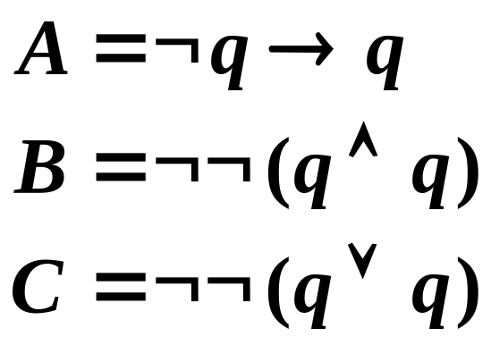
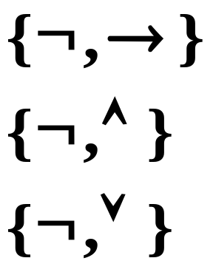
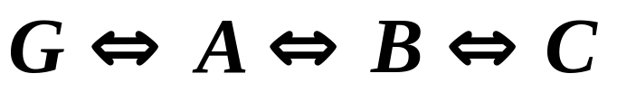
联结词完备集

Slide 9
p q
0 0 0 1 1 0 1 1
0 0 0 0 0 0 0 0 0 0 0 0 1 1 1 1 0 0 1 1 0 0 1 1 0 1 0 1 0 1 0 1
p q
0 0 0 1 1 0 1 1
1 1 1 1 1 1 1 1 0 0 0 0 1 1 1 1 0 0 1 1 0 0 1 1 0 1 0 1 0 1 0 1

Slide 10
真值函数
定义： 称定义域为{00…0, 00…1, …, 11…1}，值域为{0,1}的函数是n元真值函数。其中定义域中的元素是长为n的0、1串。常用F:{0,1}^{n}→{0,1} 表示F是n元真值函数。

Slide 11
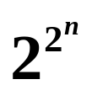
真值函数
n个命题变元共有 个n元真值函数
每个真值函数对应无穷多个不同的公式
任何一个含n个命题变项的命题公式A，都存在惟一的一个n元真值函数F与之等值。
等值的公式对应的真值函数相同
每个真值函数等值的主析取或主合取范式是惟一的

Slide 12
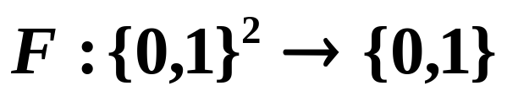

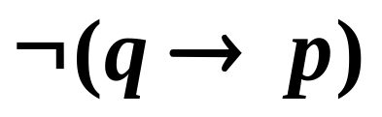
真值函数
例3：
且F(00)=F(10)=F(11)=0，F(01)=1，
则F为一个确定的2元真值函数。

Slide 13
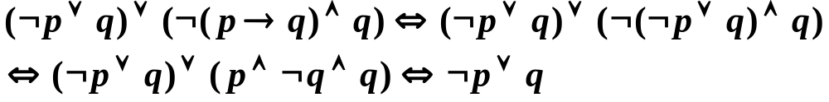
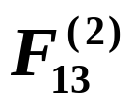
真值函数
例4：公式p→q, ¬p∨q, (¬p∨q)∨(¬(p→q)∧q) 分别对应哪个真值函数？
三个公式等值，所以它们对应于相同的真值函数，即

Slide 14
联结词完备集
定义：设S是一个联结词集合，如果任何n(n≥1) 元真值函数都可以由仅含S中的联结词构成的公式表示，则称S是联结词全功能集，也称联结词完备集。

